Slide 1

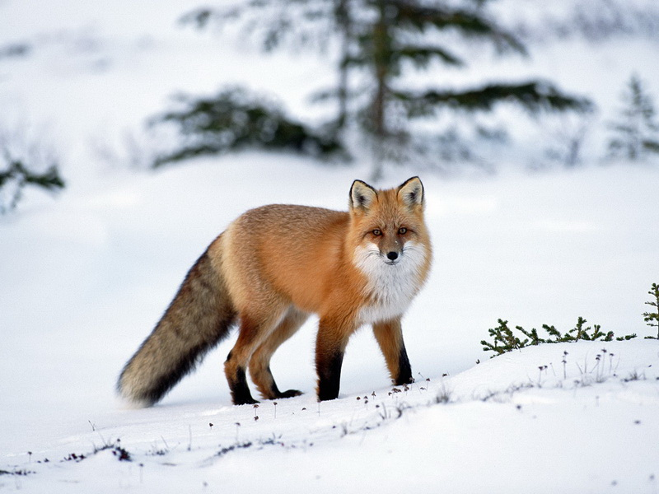
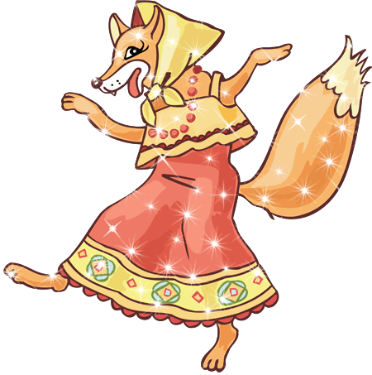
Познавательно-обучающий проект:
«Лиса в природе и сказках»
(старший дошкольный возраст)
Жеребцова Н.М.
МБДОУ №6 «Василёк»
г. Сургут ХМАО-Югра
2016 г.

Slide 2
Вид проекта – Познавательно-обучающий проект:
«Лиса в природе и сказках»
Участники проекта – дети, воспитатели, родители.
Продолжительность проекта – кратковременный.
Цель проекта: познакомить детей с жизнью лисы в природе и сказочным образом
Задачи:
Познакомить с жизнью лисы в природе: жилище, потомство, питание, как зимует, враги.
Познакомить детей со сказками о лисе.
Формировать знания о повадках лисы.
Развивать связную речь через составление описательного рассказа о лисе.
Создать условия для развития познавательных и творческих способностей детей в процессе проекта.
Обогатить словарь детей.

Slide 3
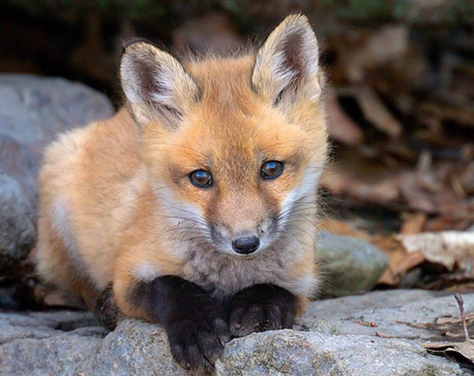
1 этап.
Выявление знаний детей о жизни лисы в природе и сказках
Подбор материала по теме.
Рассматривание иллюстраций, плакатов.
Подбор мультфильмов, документальных фильмов, презентаций, аудио рассказов и сказок.
Подбор рассказов, сказок о лисе
Оформление книжного уголка.

Slide 4
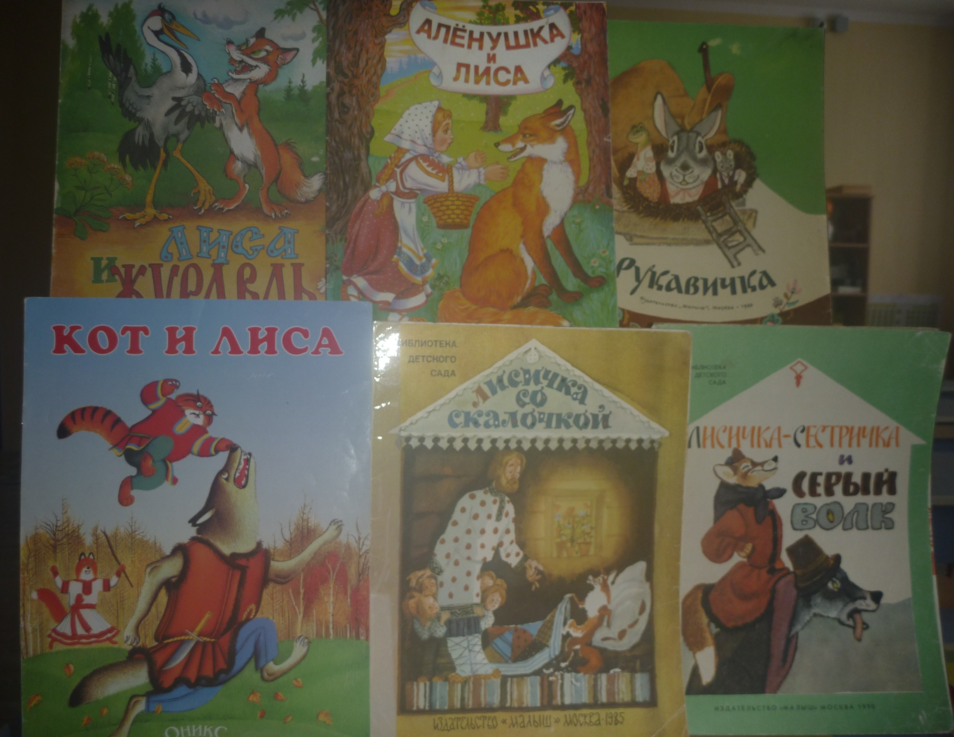
Книжный уголок

Slide 5
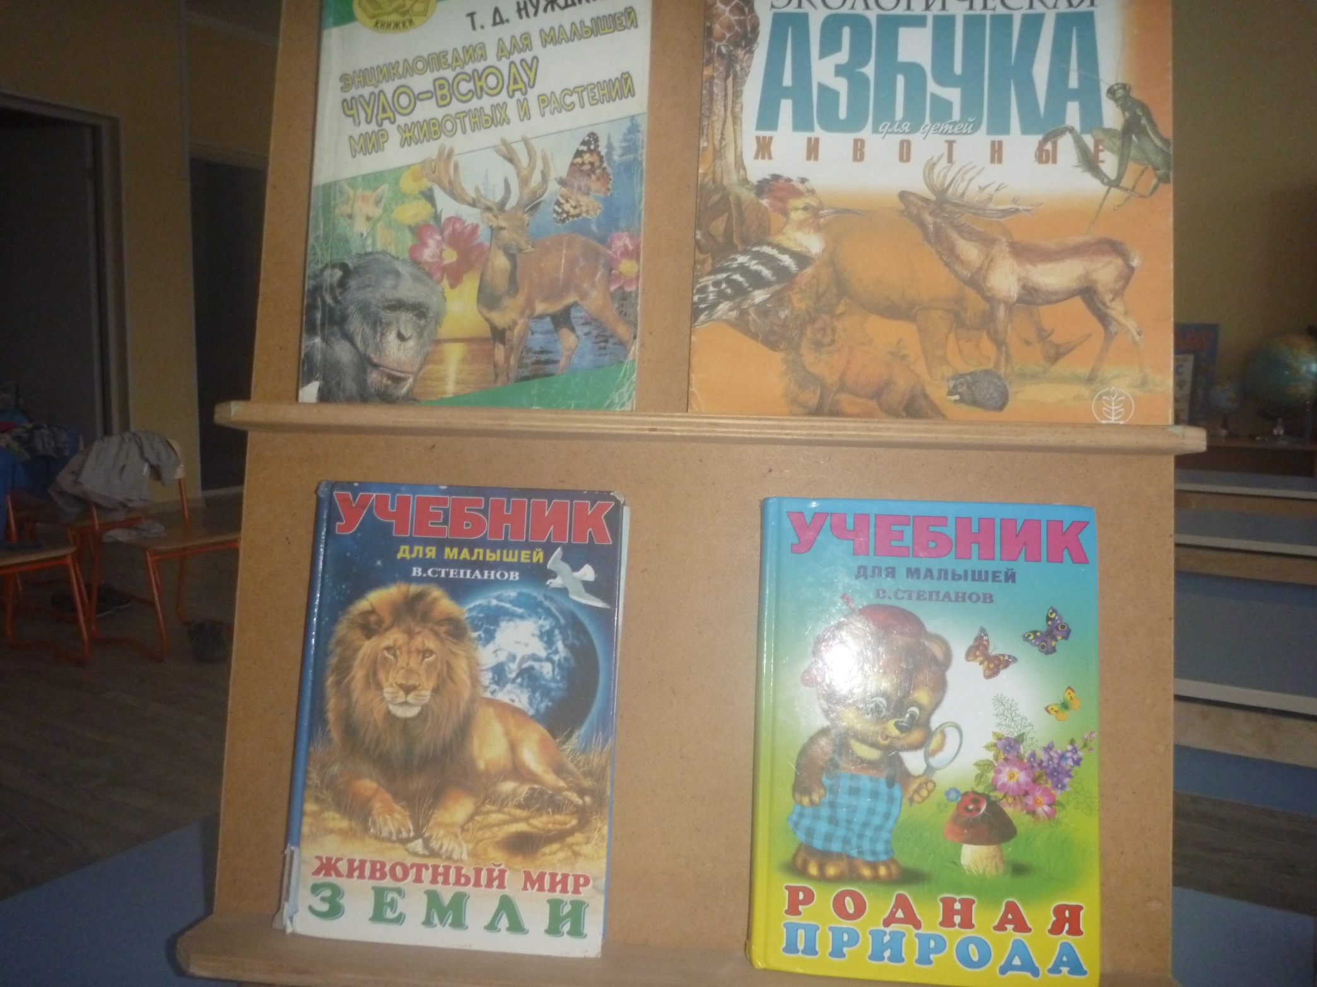
Познавательные книги

Slide 6
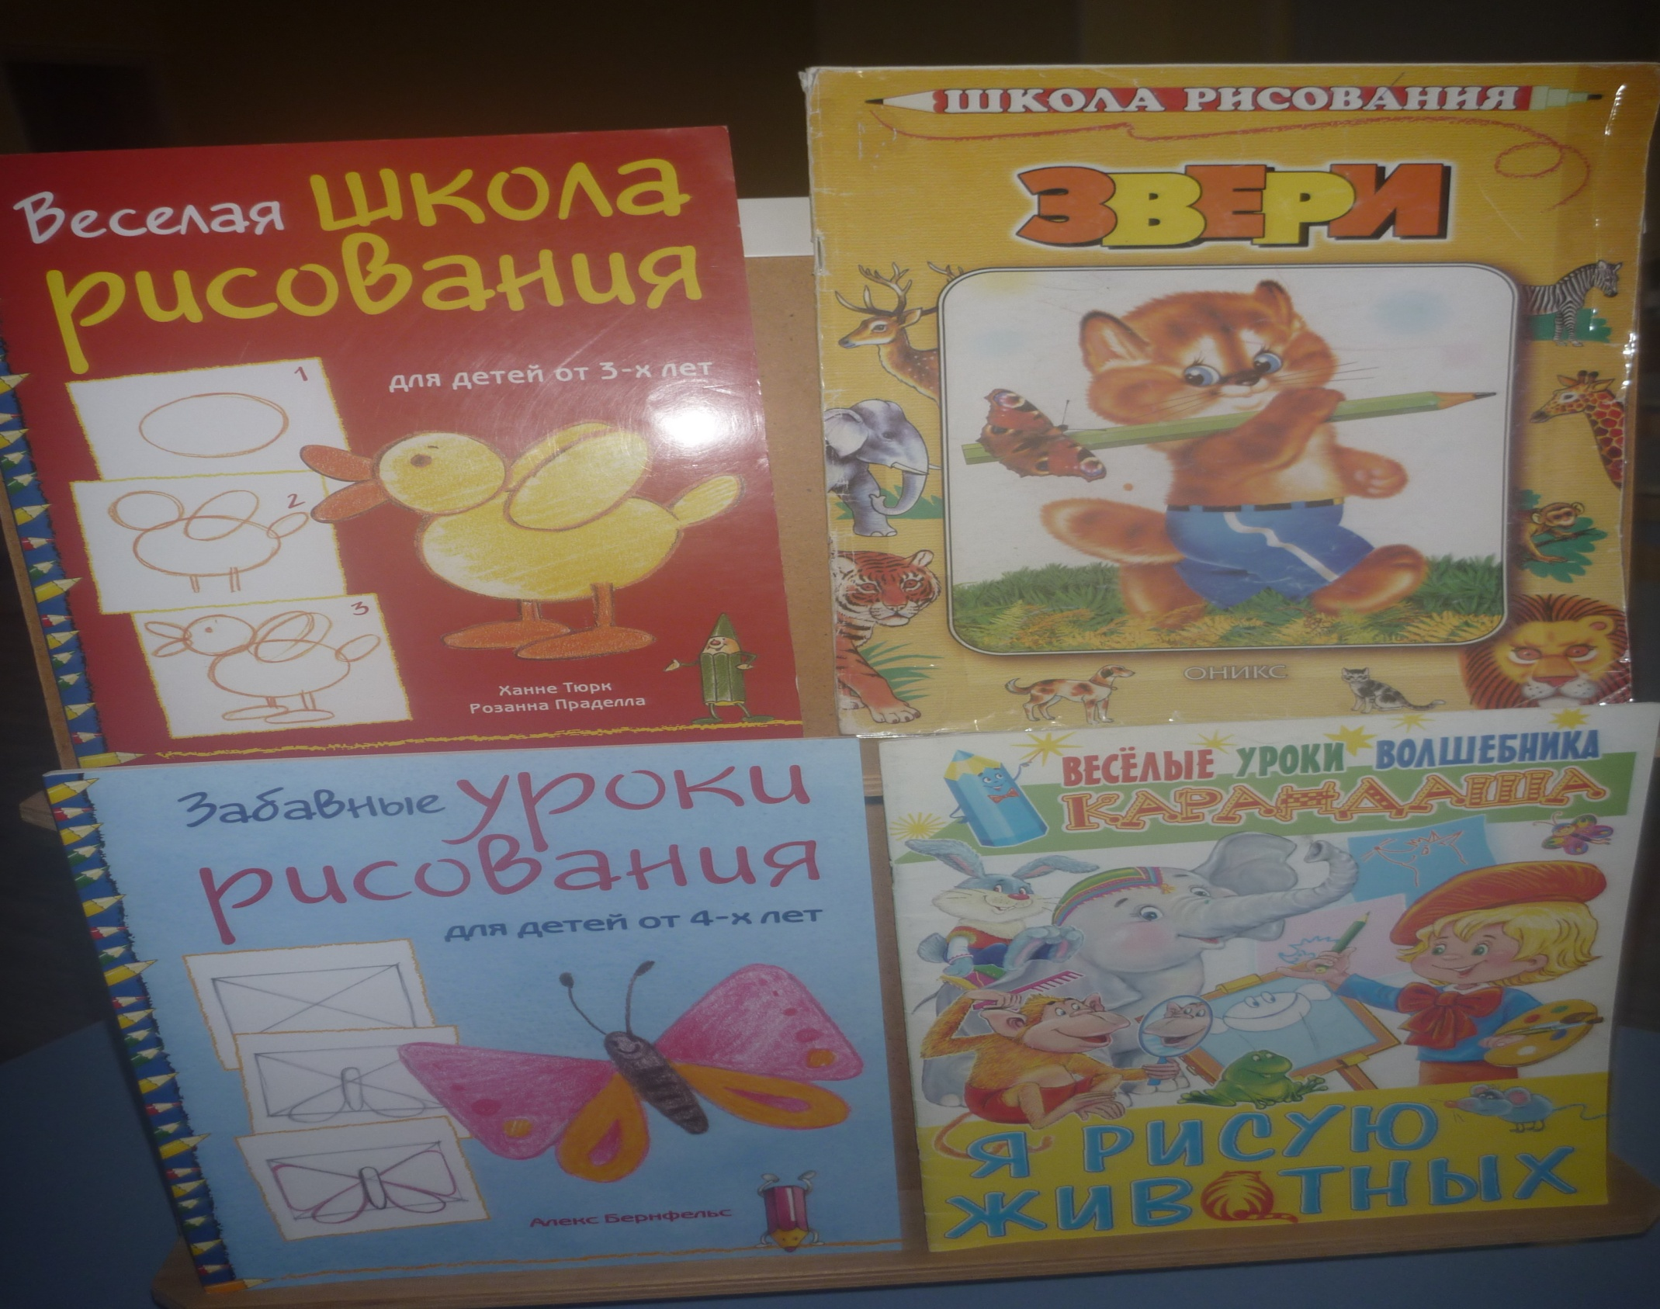
Книги для обучения детей рисованию животных

Slide 7
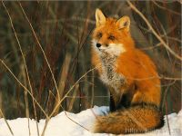
2 этап
Познавательные беседы с детьми.
Разучивание стихов, игр.
Чтение и обсуждение сказок, рассказов.
Составление рассказов о лисе по схеме.
Просмотр мультфильмов, презентаций. документальных фильмов о лисе.
Драматизация сказок «Колобок». «Заюшкина избушка», выступление перед детьми ясельных групп, младшей группы «Росинка» и средней группы «Знайки»
Продуктивная деятельность с детьми.
Наглядные виды работы: информационные стенды для родителей, папки- передвижки.

Slide 8
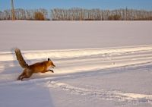
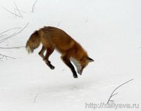
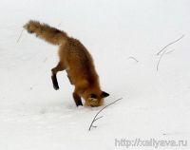
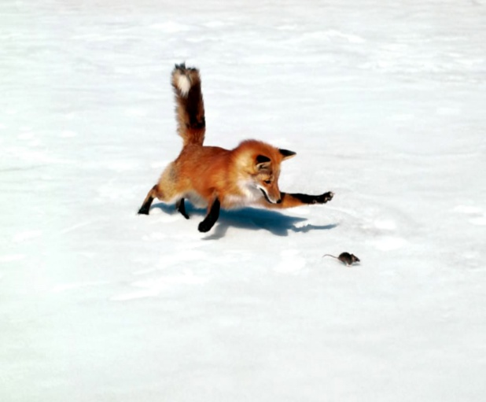
Лисица
Лисица- изящный и красивый хищник, причём особенно красивы лисицы в зимнее время. Главный корм лисицы не куры, как считает большинство горожан, а мелкие грызуны: полёвки и мыши. Конечно, она не упустит случая схватить зазевавшегося зайца или тетеревёнка, но если в округе нет мелких грызунов, лисица там будет редкостью. У лисицы великолепный слух: она слышит, как шуршит мышь в траве под толстым слоем снега. Наблюдать охоту лисицы зимой- редкостное удовольствие! Тихо, крадучись, идёт
она по снежному полю, неожиданно замрёт в неподвижности, прислушается... И вдруг резким прыжком, оттолкнувшись всеми лапами, взлетает над снегом и ныряет в него, так что только пышный хвост снаружи. Мгновение- и она снова на виду, а в пасти мышь!

Slide 9
Лисица охотится преимущественно по ночам. Она крадется очень тихо и осторожно. Чаще всего она ловит мышей, зайцев, птиц, опустошает птичьи гнезда. Голосом лисицы издают отрывистый лай. Лисица-самка весной рожает от четырех до шести слепых детенышей, которые начинают видеть через две недели. Через две недели лисята могут самостоятельно выходить из норы. Мать и отец оберегают их от опасностей. У лисицы много врагов. Это люди, волки, крупные хищные птицы. Рыжие лисицы обычно селятся в покинутых норах лесных сурков и барсуков. Они расширяют их и прокладывают дополнительные туннели, обязательно строят запасные выходы. В одной норе учеными было обнаружено 27 запасных выходов. Но если свободной норы нет лисица стремится завладеть чужой, уже готовой. Как это происходит в природе мы знаем, а вот как это происходило в сказке.

Slide 10
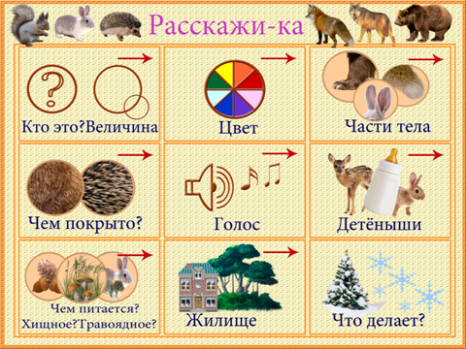
Составление рассказов о лисе

Slide 11
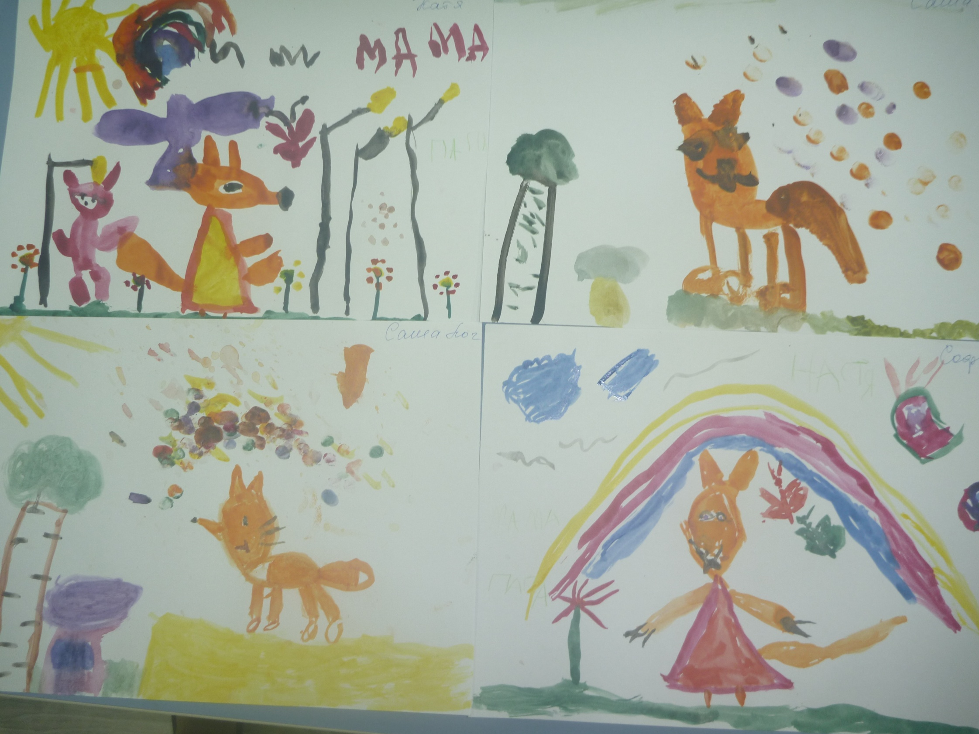
Рисунки детей

Slide 12
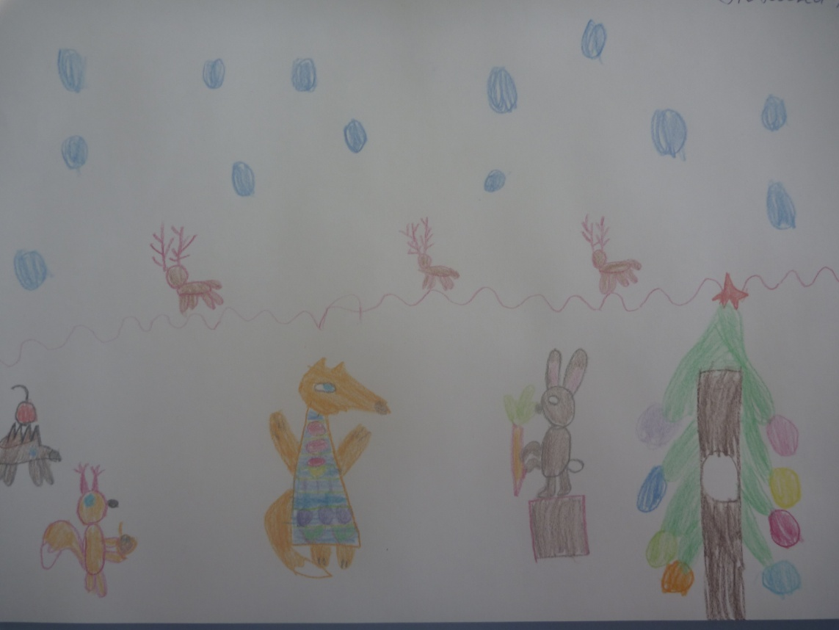
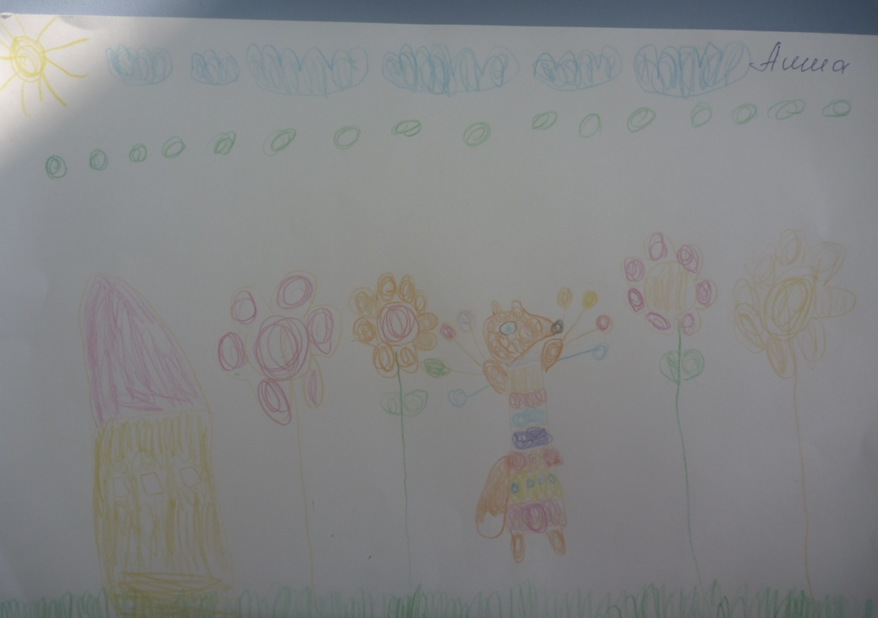
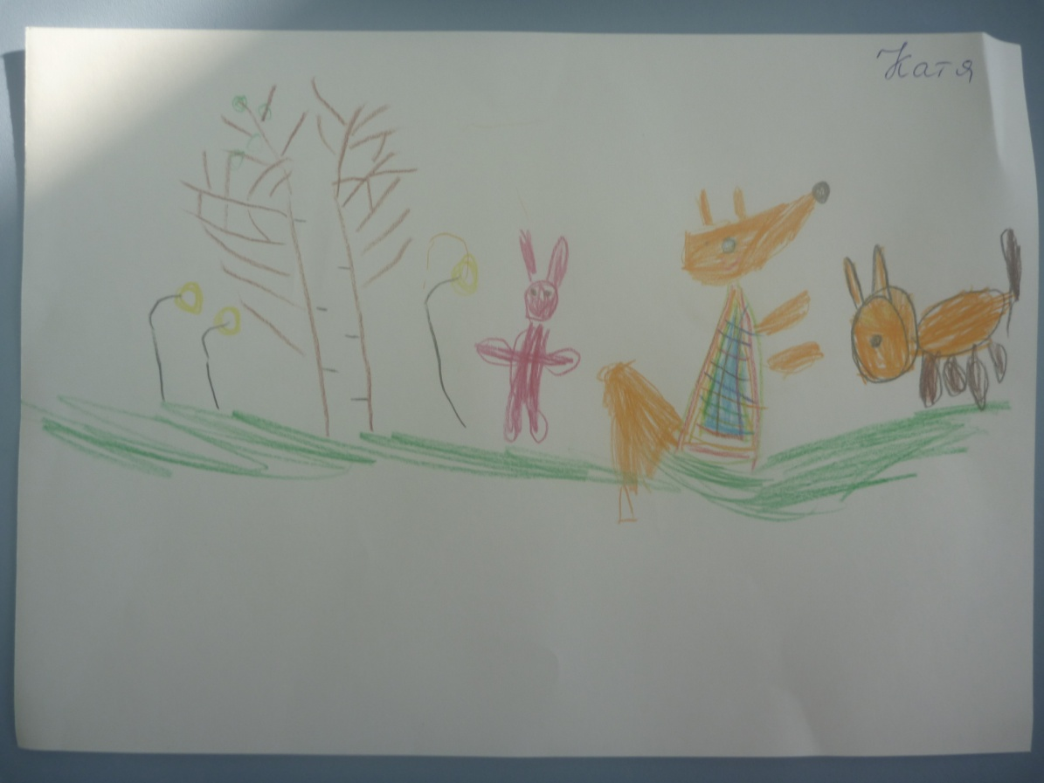
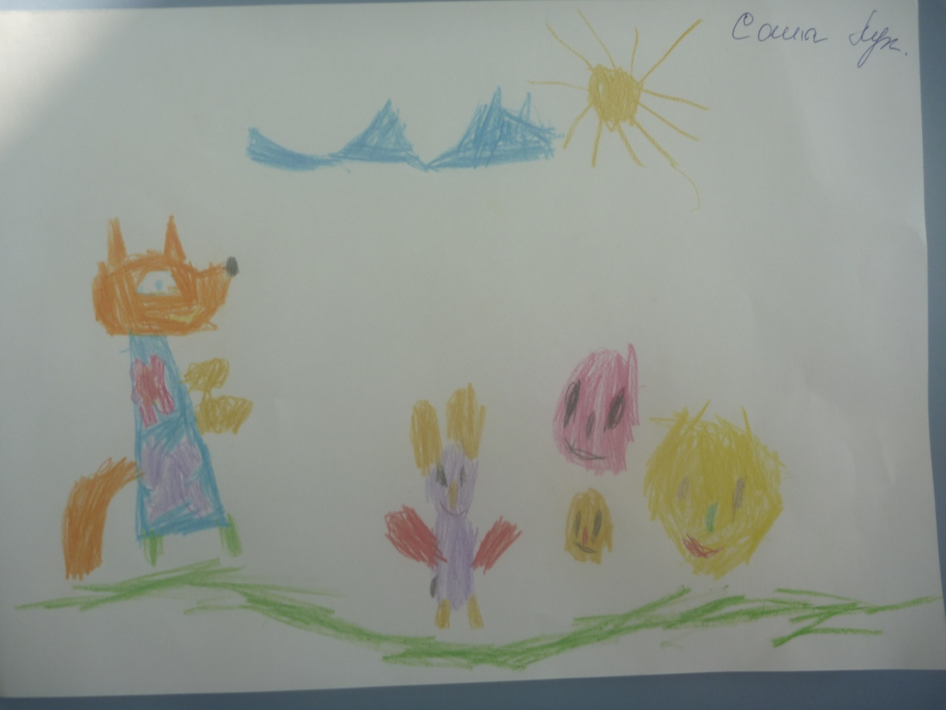
Рисунки детей

Slide 13
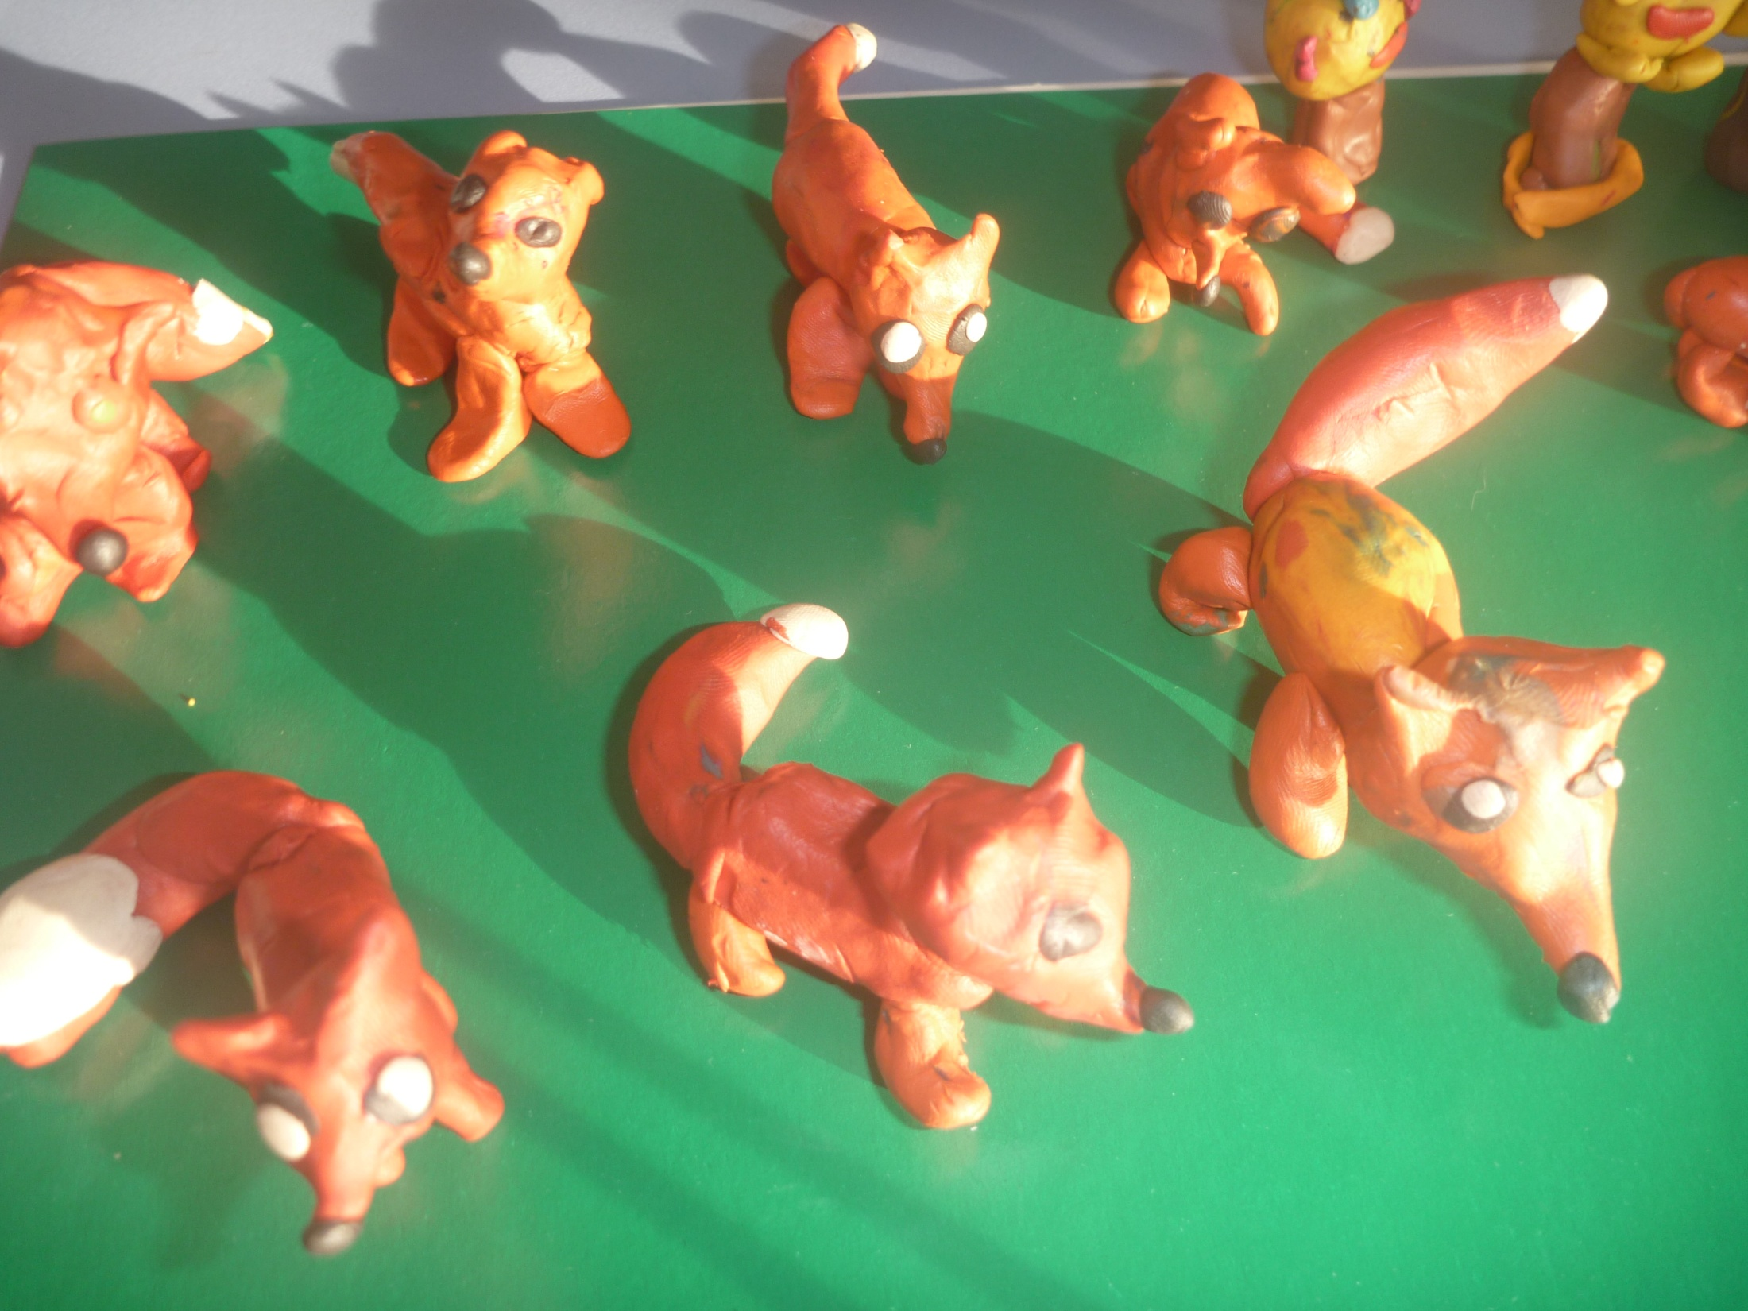

Slide 14
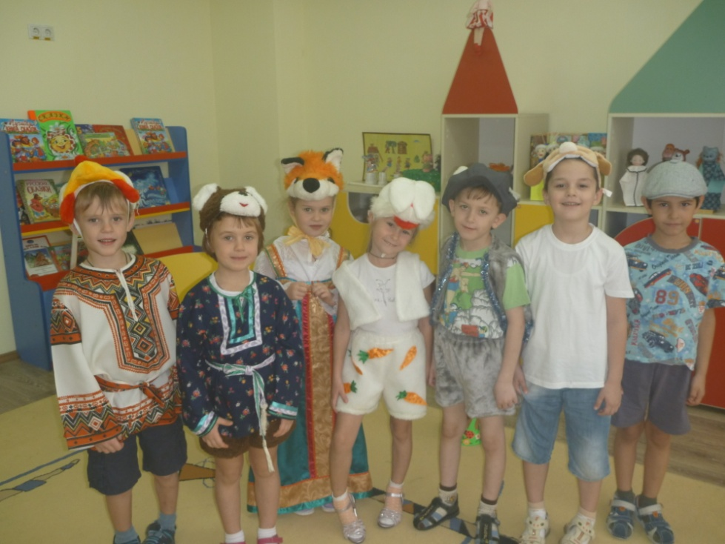
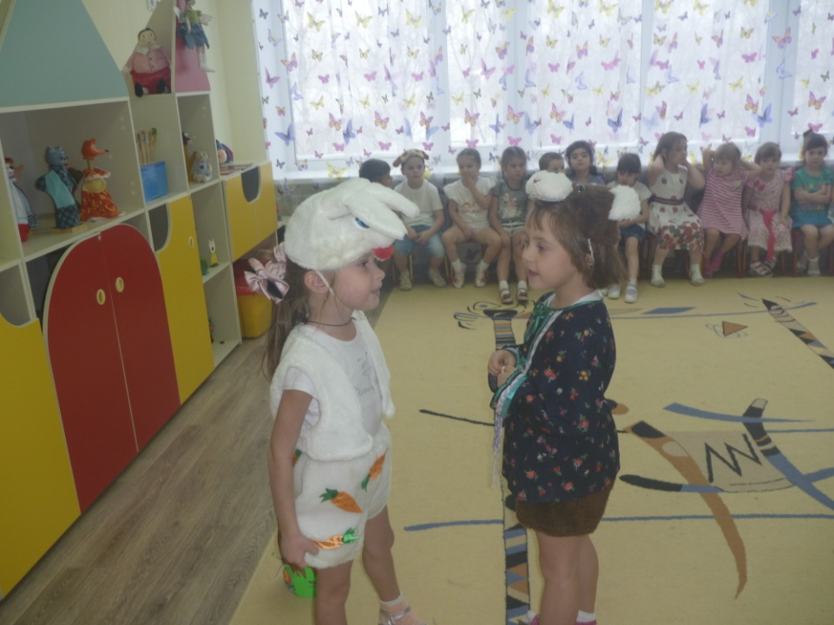
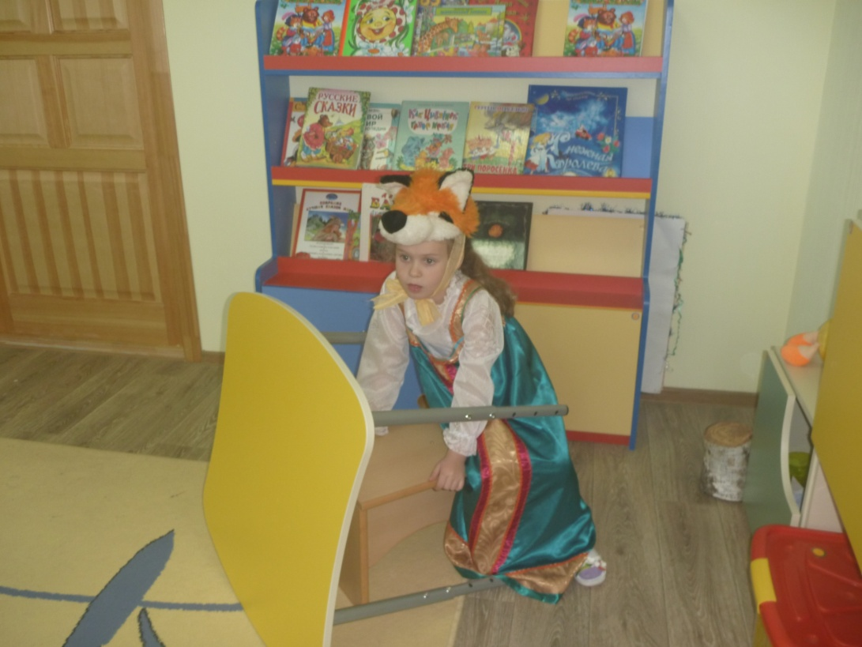
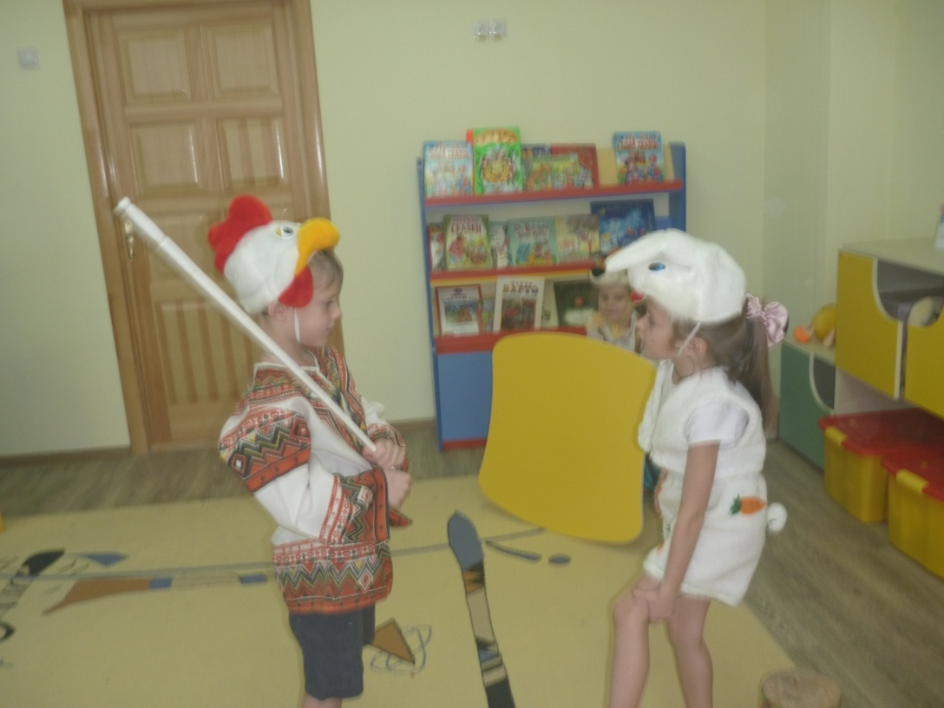
Сказка «Заюшкина избушка»

Slide 15
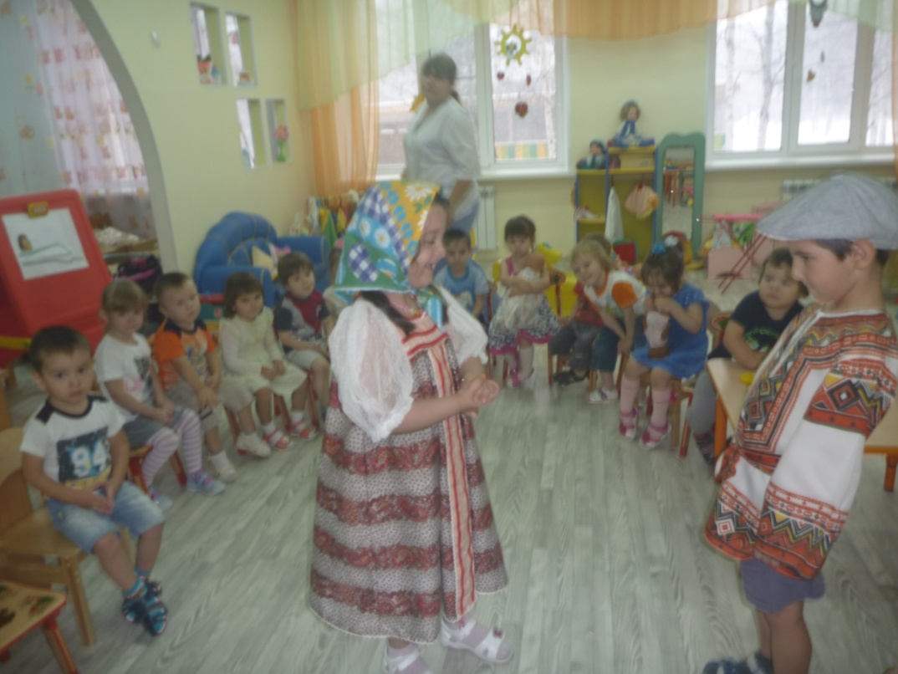
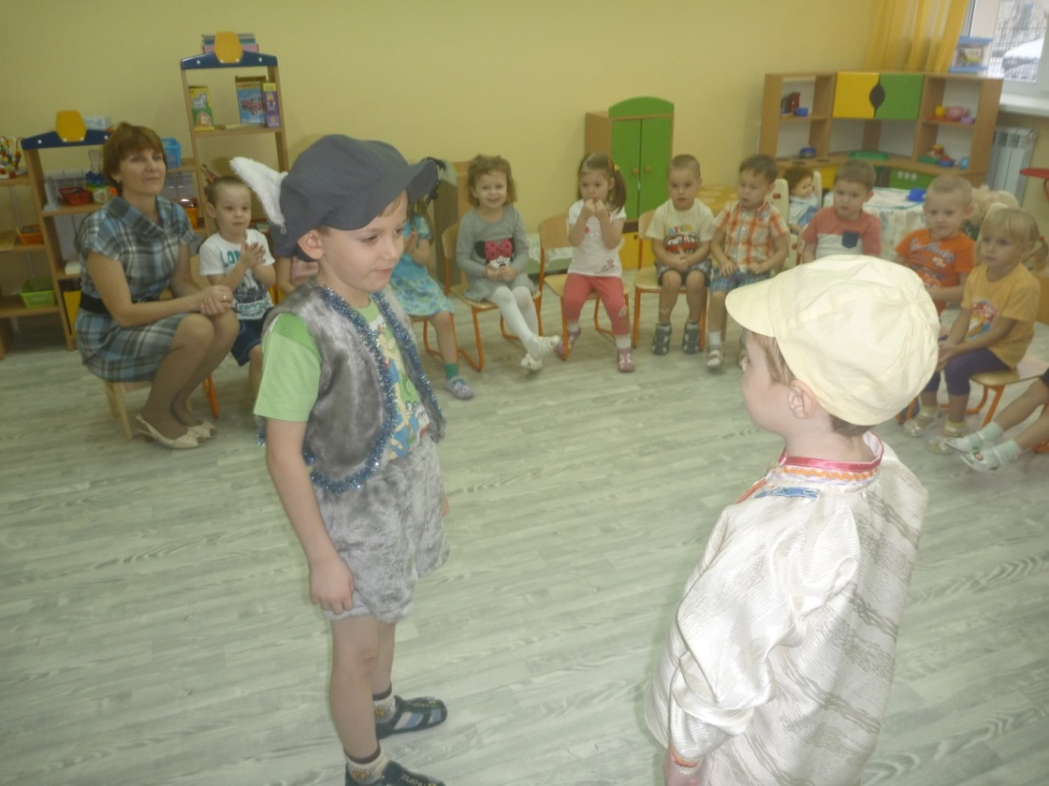
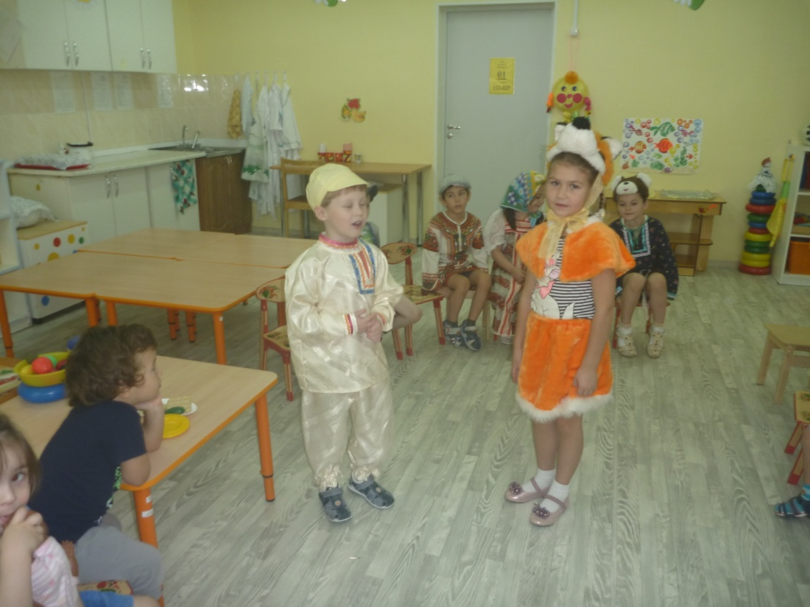
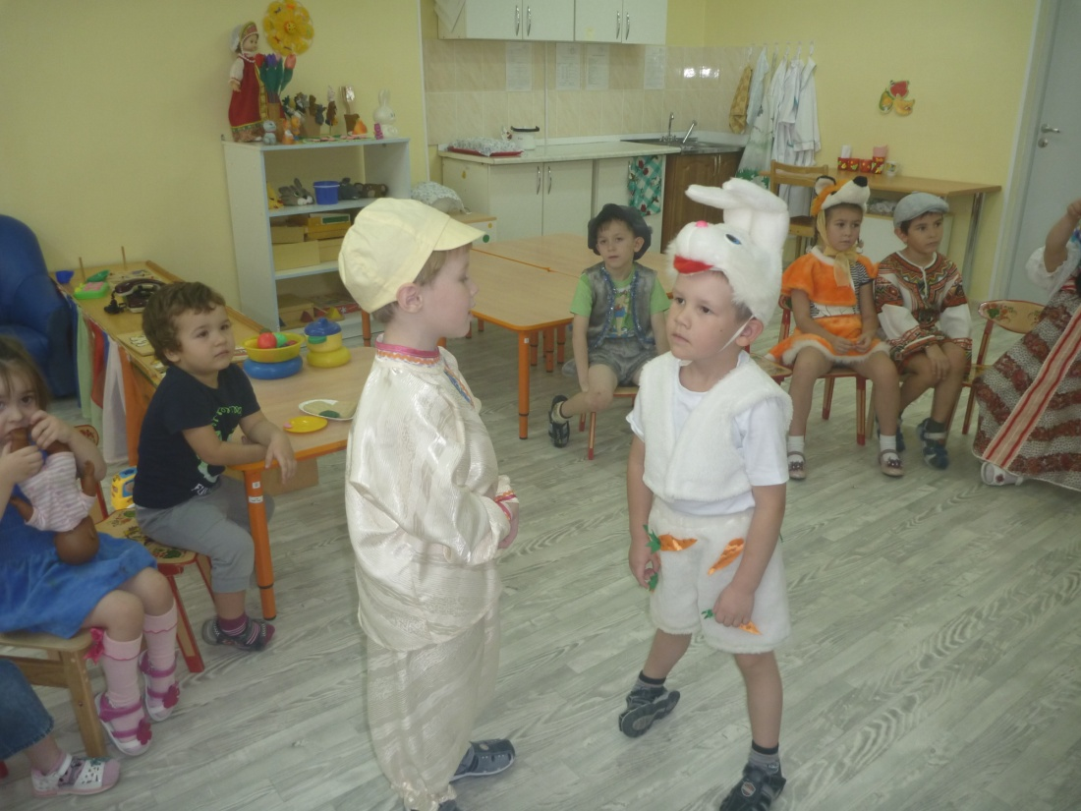
Сказка «Колобок»

Slide 16
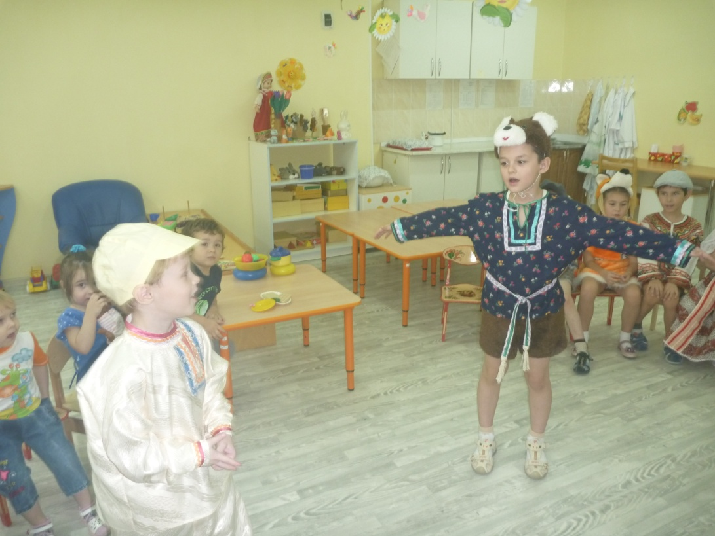
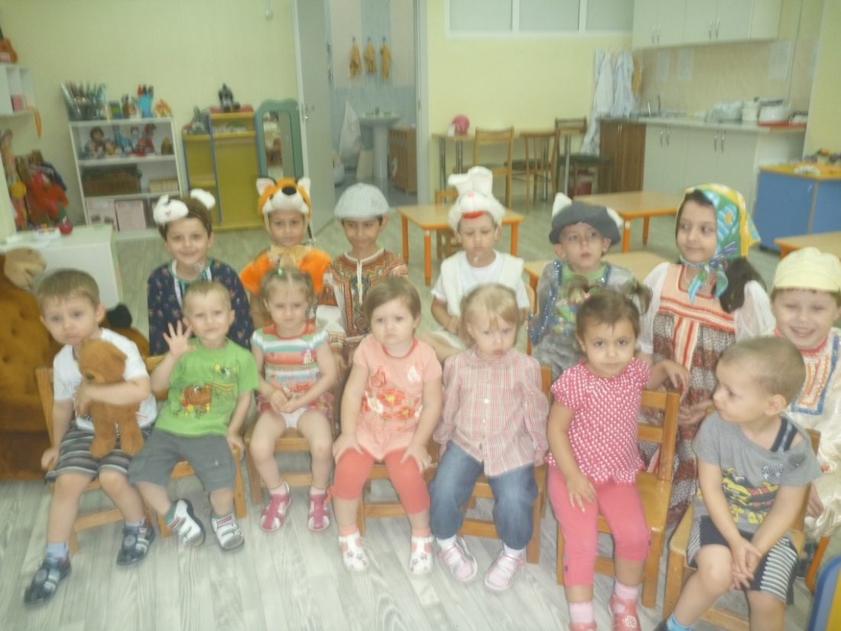
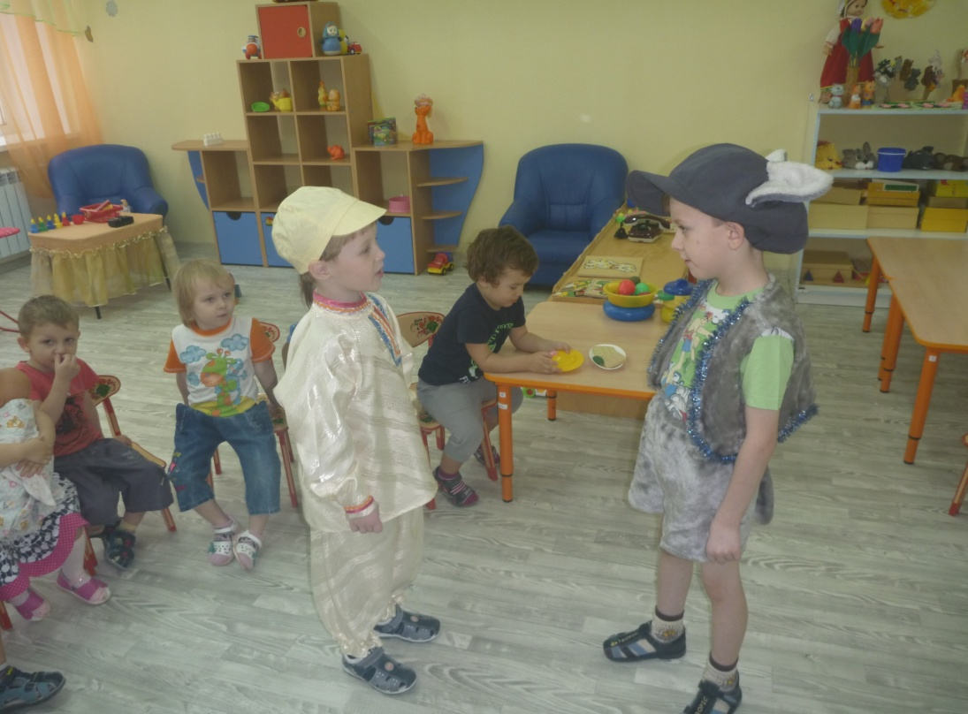
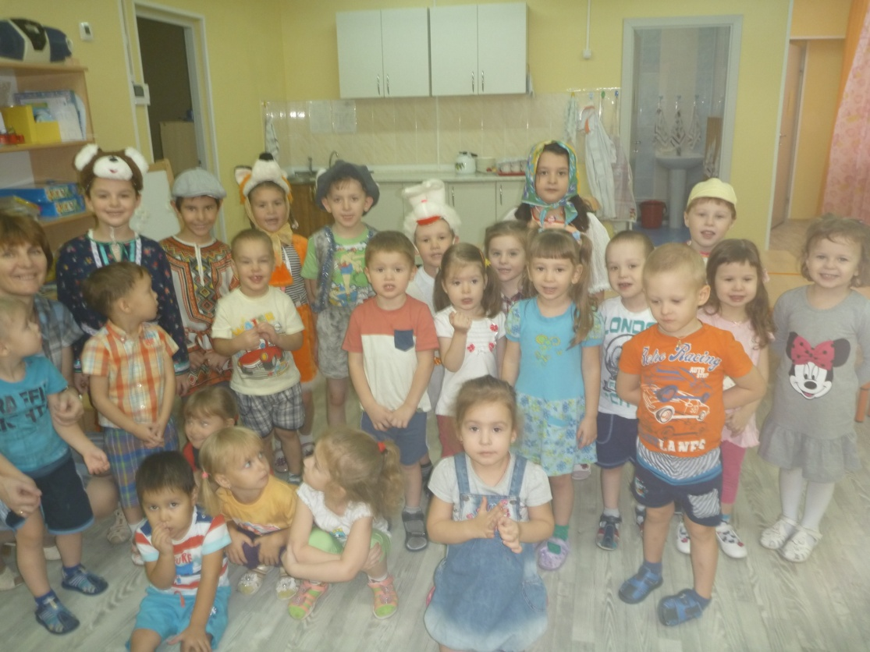
Сказка «Колобок»

Slide 17
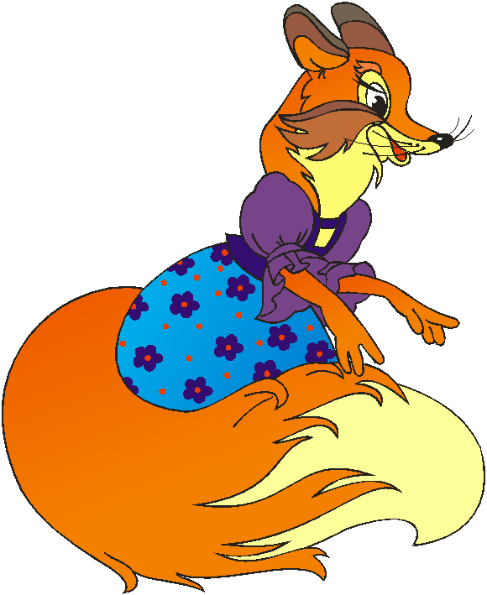
Лиса в пословицах и поговорках
1. Лисонька – лиса! Шуба хороша, да повадочки плохи!
2. Лисой пройти – хитростью взять.
3. Назначили лису воеводой в лесу - пера много , а птицы нет.
4. Лиса живёт хитростью, а заяц - прыткостью.
5. Старая лиса рыльцем роет, а хвостом следы заметает.
6. Лиса придёт- и курица раскудахчется.
В глазах- как лисица, а за глазами – волк.
Лисица от дождя и под бороной ухоронится.
Лисичка всегда сытней волка бывает.
Всякая лисица свой хвост хвалит.

Slide 18
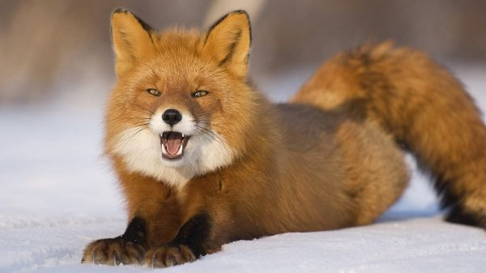
Лиса. Повадки лисы
Лисица часто занимает чужие норы
Лиса всегда хитрит добывая себе пищу
Лисица – всеядна. Ест мелких зверюшек, птиц. Любит ягоды
и яблоки
Лиса - красивый зверёк
Лиса всегда проявляет смекалку и находчивость.
Ее очень трудно выследить, т.к запутывает следы.

Slide 19
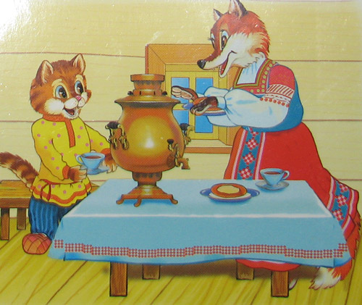
Лиса в русских народных сказках
Умная
Хитрая
Находчивая
Обманщица
Лакомка и сладкоежка

Slide 20
Сравнительная таблица
Лиса в жизни | Лиса в сказках
Очень красивое животное, ярко- оранжевый цвет с белым кончиком хвоста | В сказке «Теремок» представляется: Я – лиса, при беседе краса…
Лиса очень хитрый зверь: она может пускаться на различные уловки, запутывая собственные следы или добывая себе пропитание | В сказке «Лиса и Котофей Иваныч», обманув волка и медведя, забирает их добычу
Лисица зверек всеядный: она и зайцем питается, и птицей, и лягушатами и сластена она большая (ягоду ест, фрукты) | Сказочная лисица ест и рыбу( «Волк и лиса»), и мясо(«Лиса и Котофей Иваныч»), и мед («Лиса повитуха»), в сказке «Дрозд Еремеевич» ест маленьких дроздят
Лисица часто не желает рыть нору самостоятельно и использует чужие жилища, к примеру, лиса очень уважает удобные норы, вырытые барсуком. | Занимает зайкину лубяную избушку в сказке (« Лиса, заяц и петух»)
Лиса в любой ситуации проявляет смекалку, находчивость. Нужно быть очень опытным охотником, чтобы выследить лисицу, обмануть ее и поймать | Хитрит и обманывает в каждой сказке В половине прочитанных сказок лиса была обманута, иногда погибала от собственной глупости: высунув хвост из норы, была разорвана собаками («Мужик, медведь и лиса»), утонула, засунув голову в кувшин (« Лиса и кувшин»)

Slide 21
Чему нас учат сказки
Сказки учат нас добру, справедливости. Учат выручать своих товарищей из беды, не бояться бороться с такими коварными героями как Лисица. Учат побеждать ложь и зло.
Хорошо когда много друзей. Они всегда приходят на помощь. Много друзей только у хорошего героя. А у лисы друзей нет, потому что она злая, хитрая и завистливая.
Добрый никогда не обидит слабого, беззащитного. Добрый не будет грубить другим. Спешите делать добро! Не откладывайте его на потом.
Золотое правило:
«Не делай другому того, чего ты не хочешь, чтобы сделали тебе.»

Slide 22
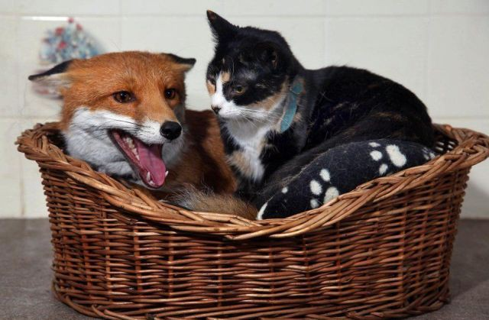
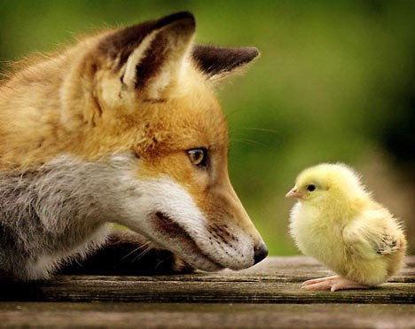
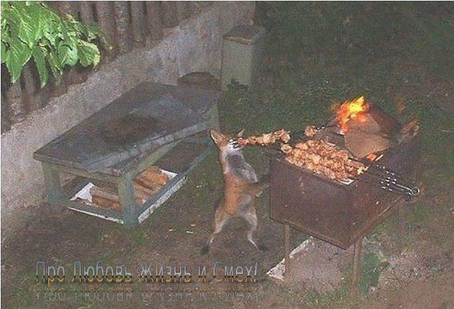
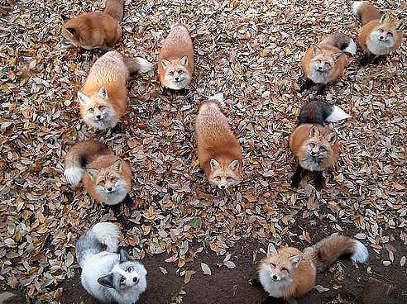

Slide 23
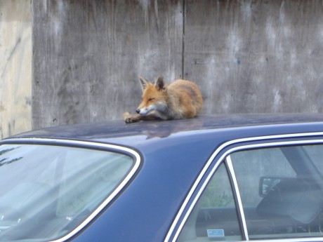
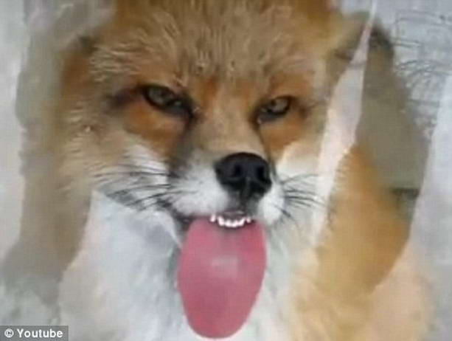
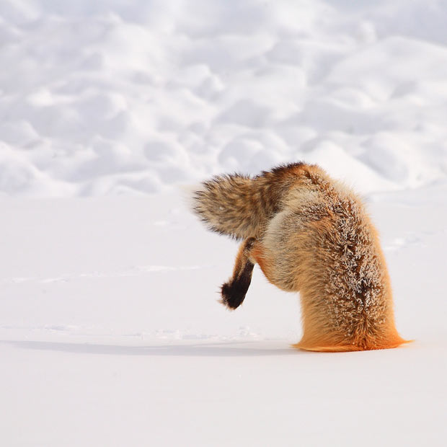
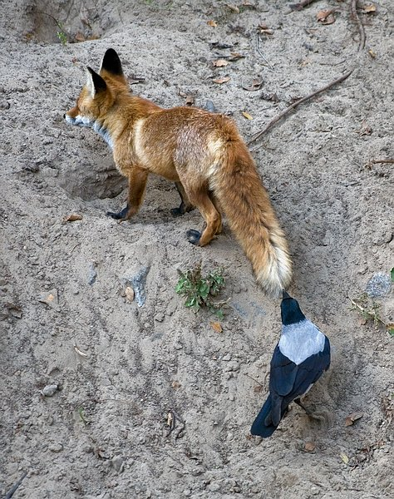

Slide 24
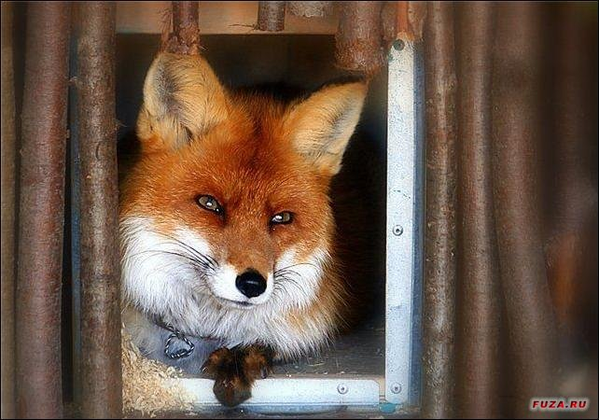
3 этап
Итоговая беседа о лисе.
Вывод: В русских народных сказках лисица такая же, как и в жизни: красивая, умная, хитрая, находчивая. При опасности запутывает следы и уходит от врага.
Лиса – лакомка и сладкоежка.
Лисичка – любимая героиня русского народа.

Slide 25
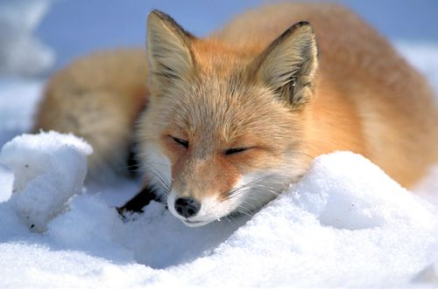
Благодарю за внимание!
Успехов всем!

Slide 26

Презентацию подготовила Жеребцова
Надежда Матвеевна, воспитатель высшей квалификационной категории

